Slide 1
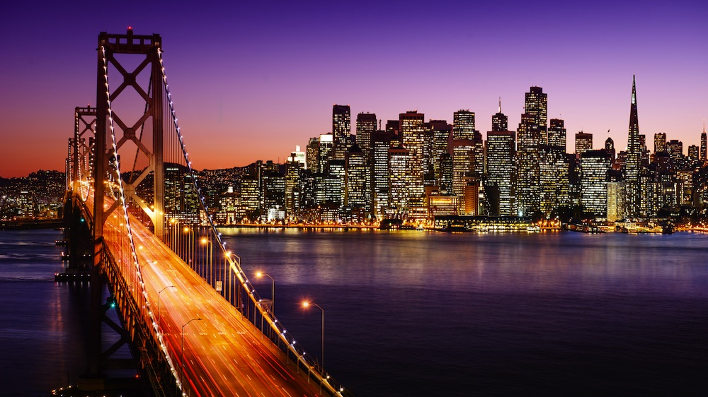
Analisis de Datos
Hoteles en San Francisco

Slide 2
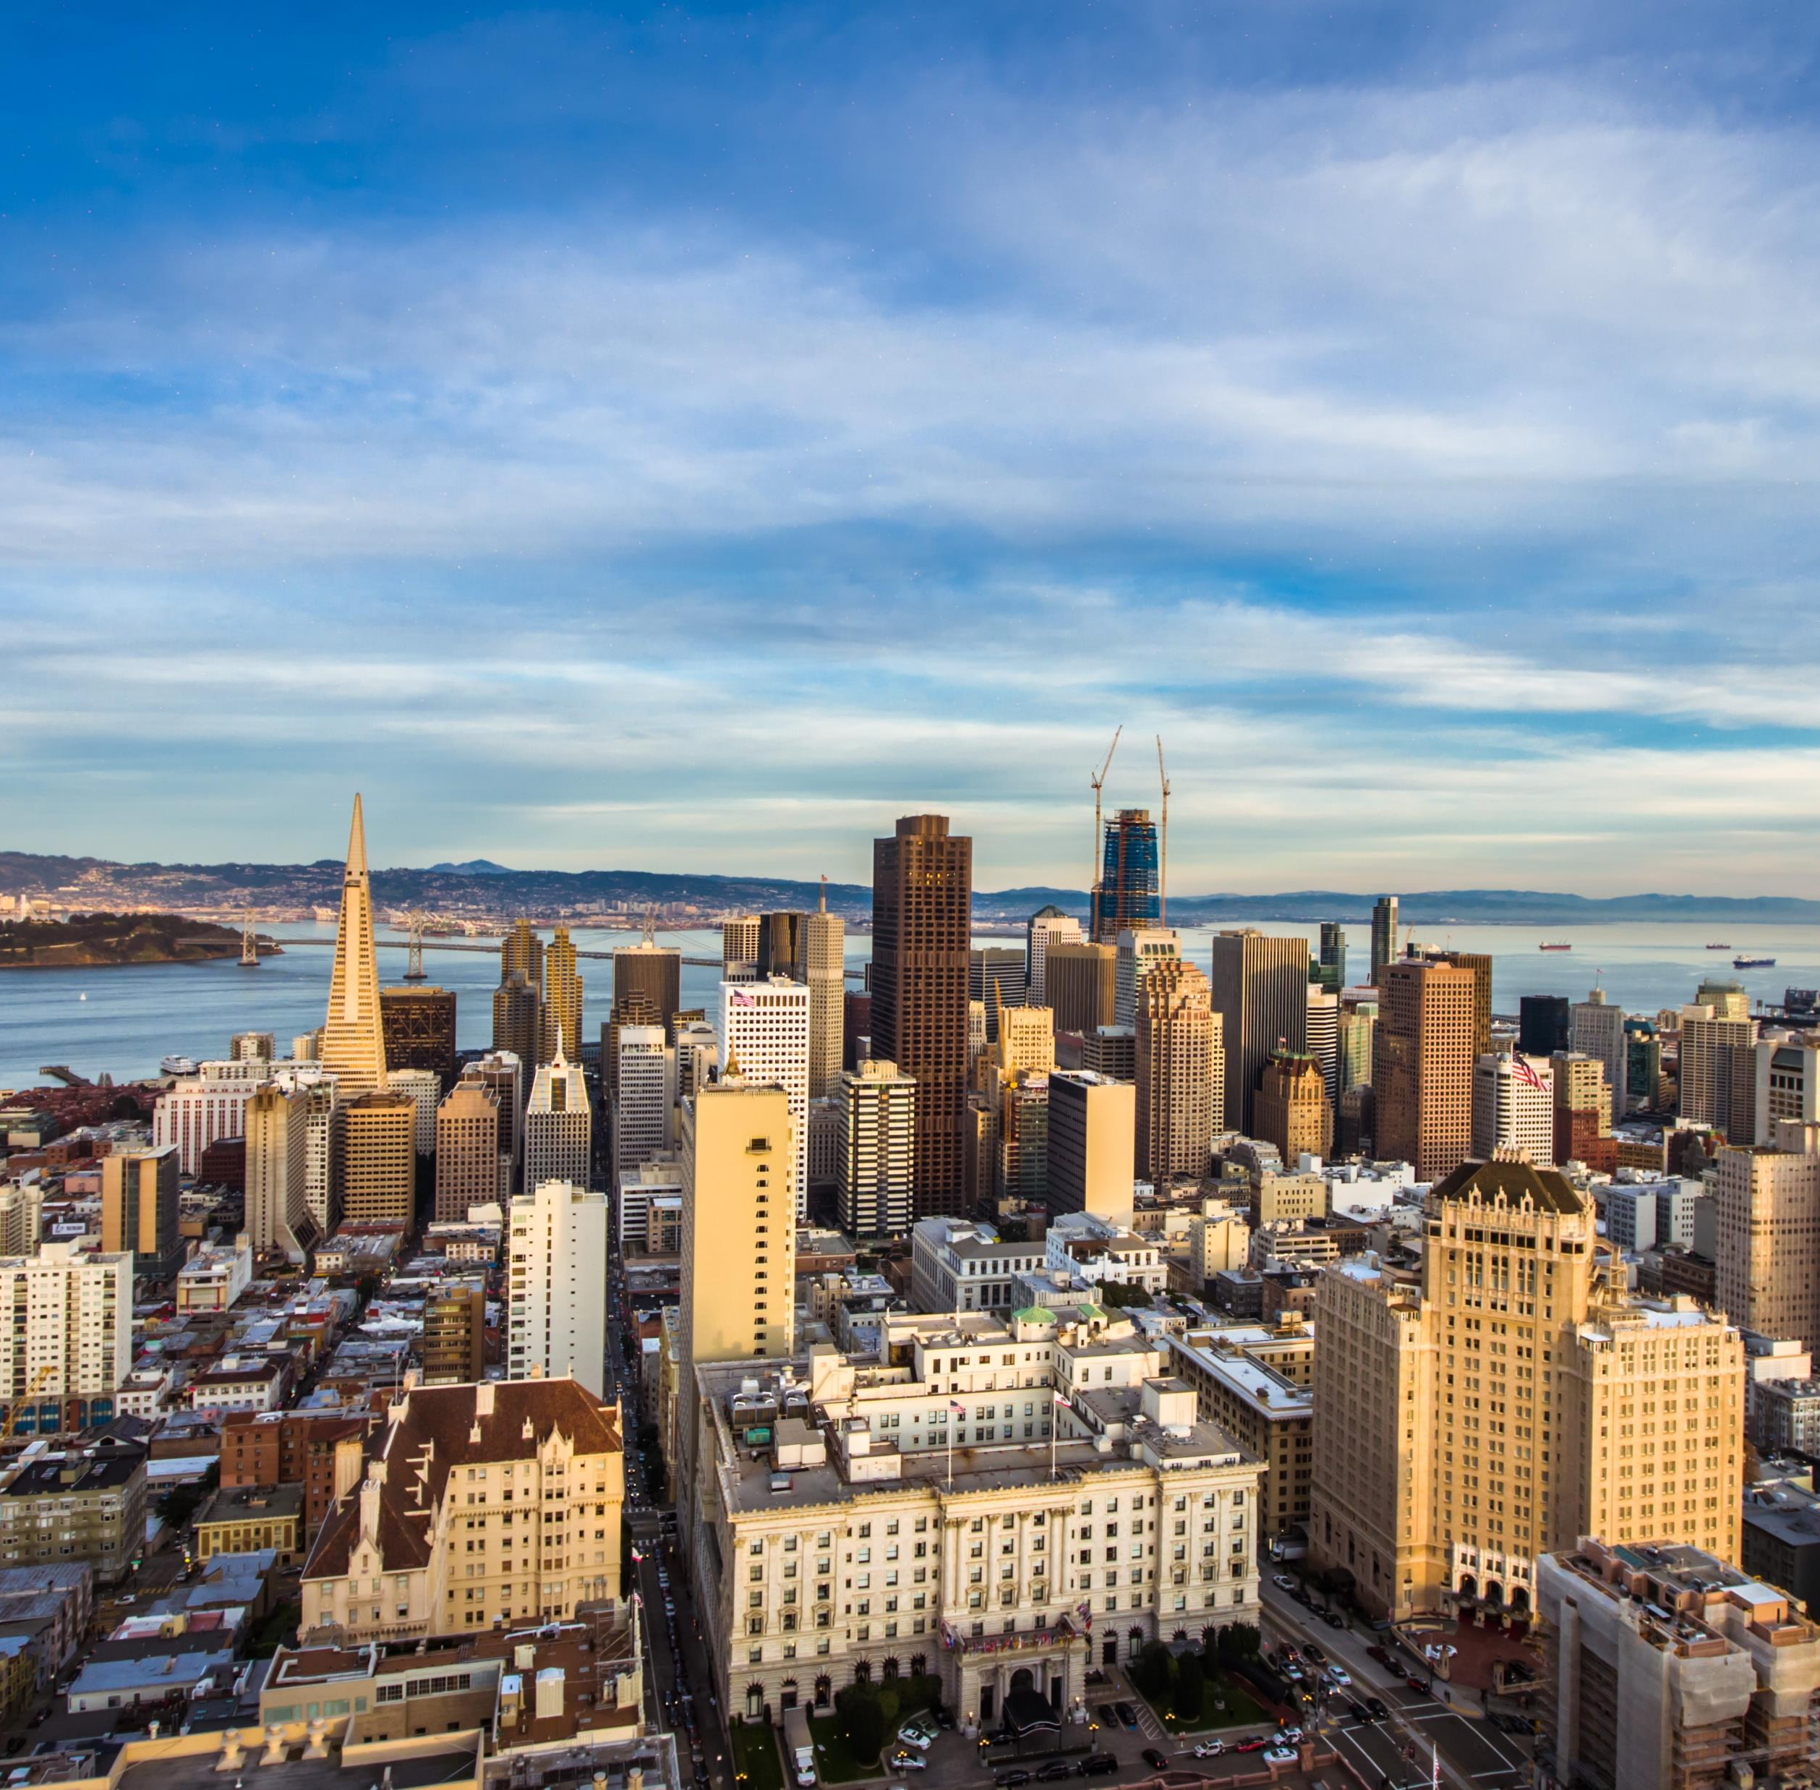
Introducción:
Explicaremos y entenderemos la distribución de precios, calificaciones y diversas características que nos ofrecen los hoteles seleccionados…
Este análisis nos ayudará a tomar decisiones de inversión, saber cuáles son los hoteles más rentables por zonas, por precio…

Slide 3

Objetivos del Análisis de Datos:
Analizar la distribución de Precios de los hoteles punteros en la ciudad de San Francisco.
Evaluar las calificaciones de los hoteles por ubicación y tipo de habitación.
Comparar precios y calificaciones para identificar tendencias y patrones.

Slide 4

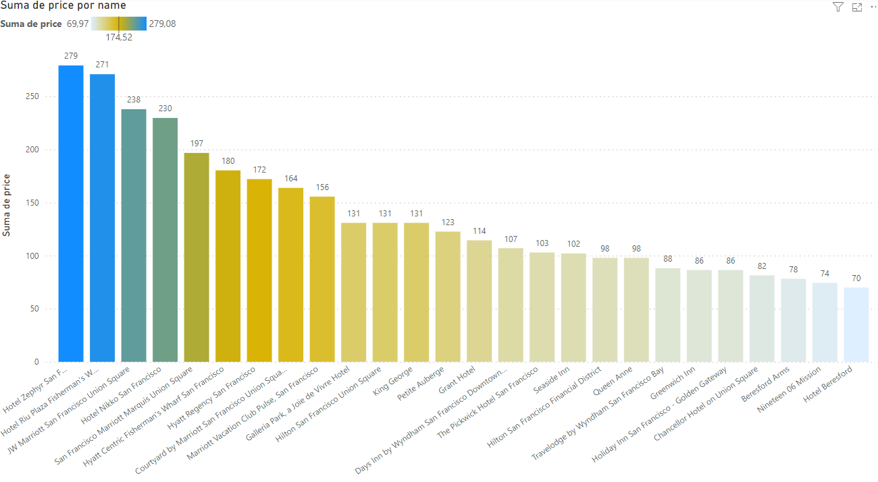

Slide 5
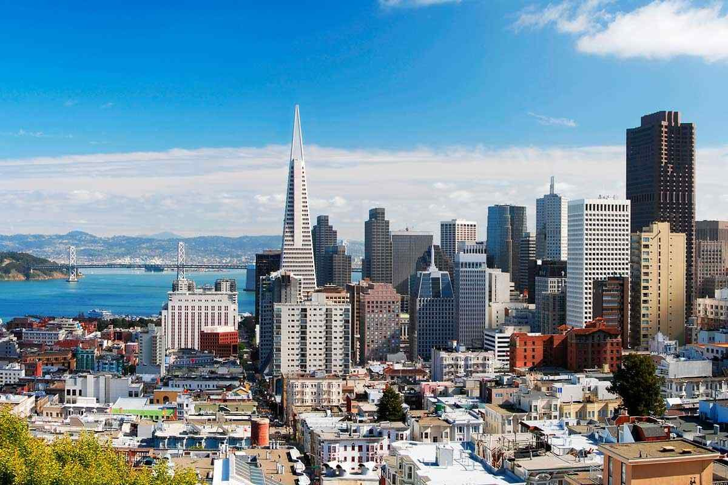
Distribución de Precios de Hoteles:
Este gráfico muestra cómo se distribuyen los precios de los hoteles en San Francisco. Cada columna representa un rango de precios (si los datos están agrupados en intervalos) o un precio específico. La altura de cada columna indica cuántos hoteles tienen precios en ese rango o precio específico.
Con esto identificamos qué rangos de precios son más comunes y cuáles son menos frecuentes.
Comparamos la densidad de hoteles en diferentes rangos de precio.

Slide 6
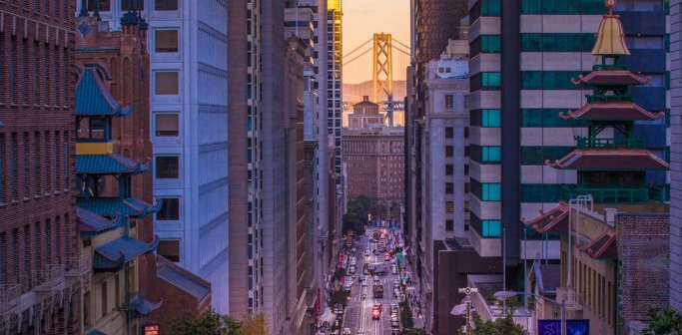
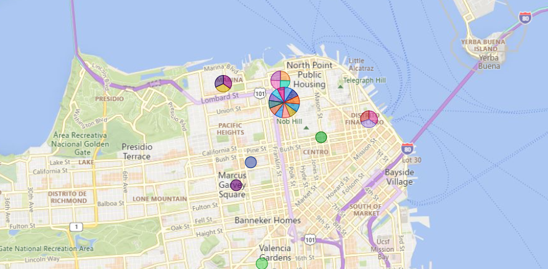
Ubicacion, Precio y Calificacion de los hotels:
Descripción: Muestra cuántos hoteles hay en cada ubicación en San Francisco.
Muestra las ubicaciones más populares de los hoteles.
Compara la densidad de hoteles entre diferentes areas de la ciudad.

Slide 7
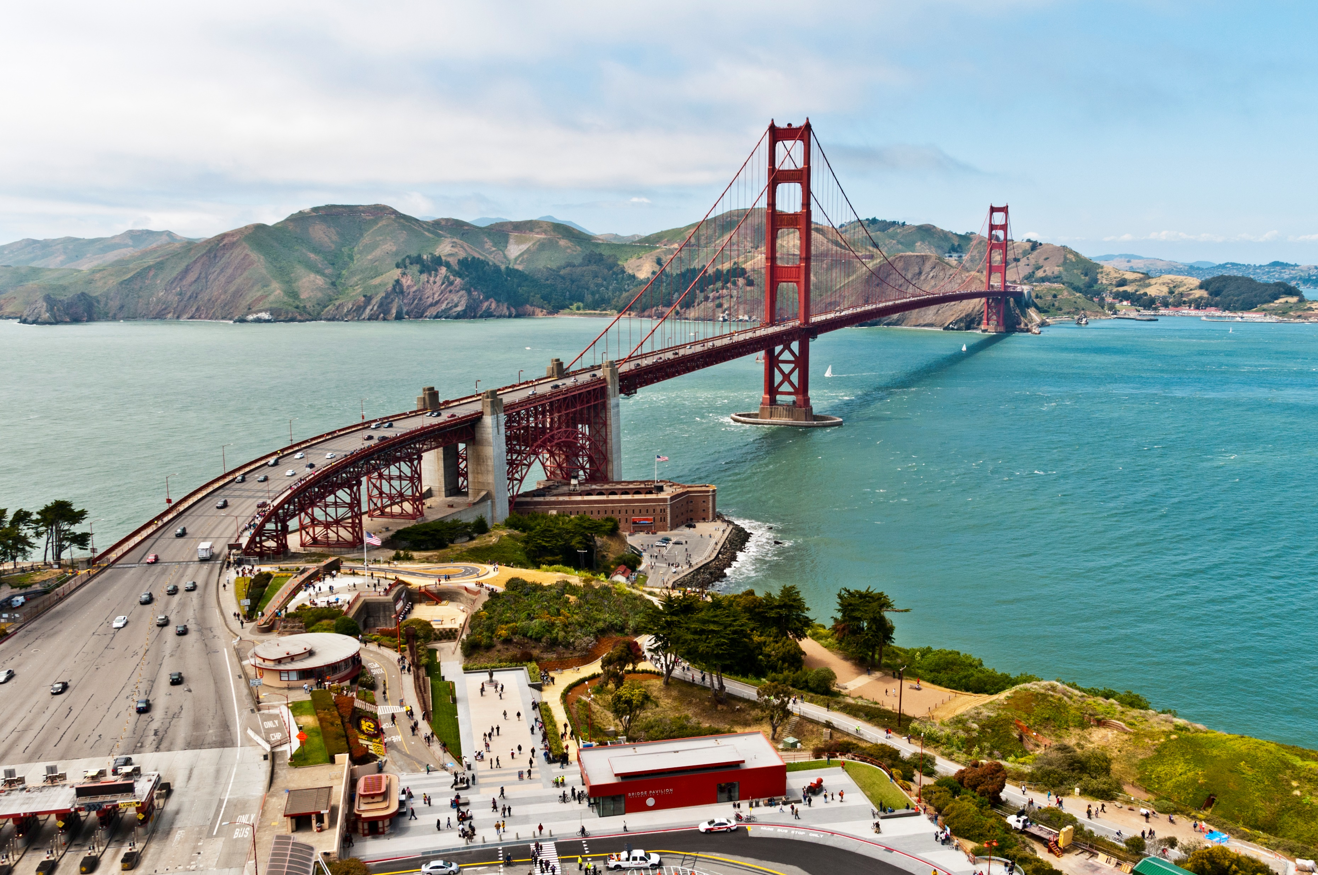
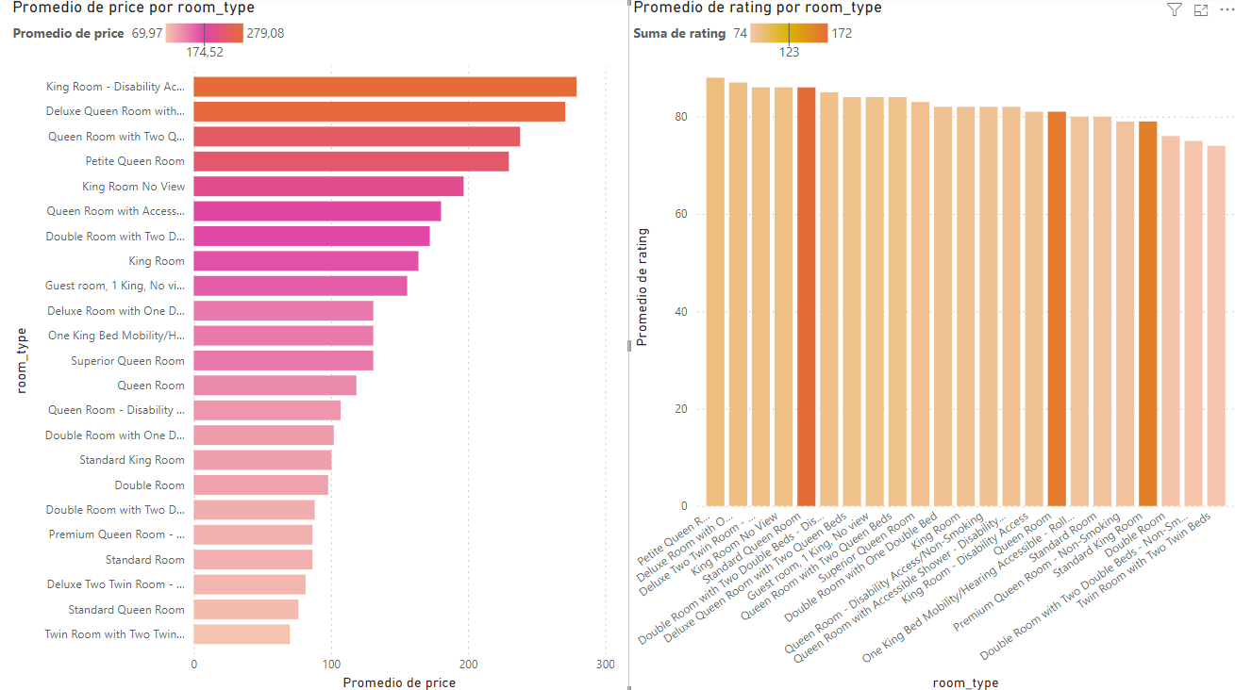

Slide 8
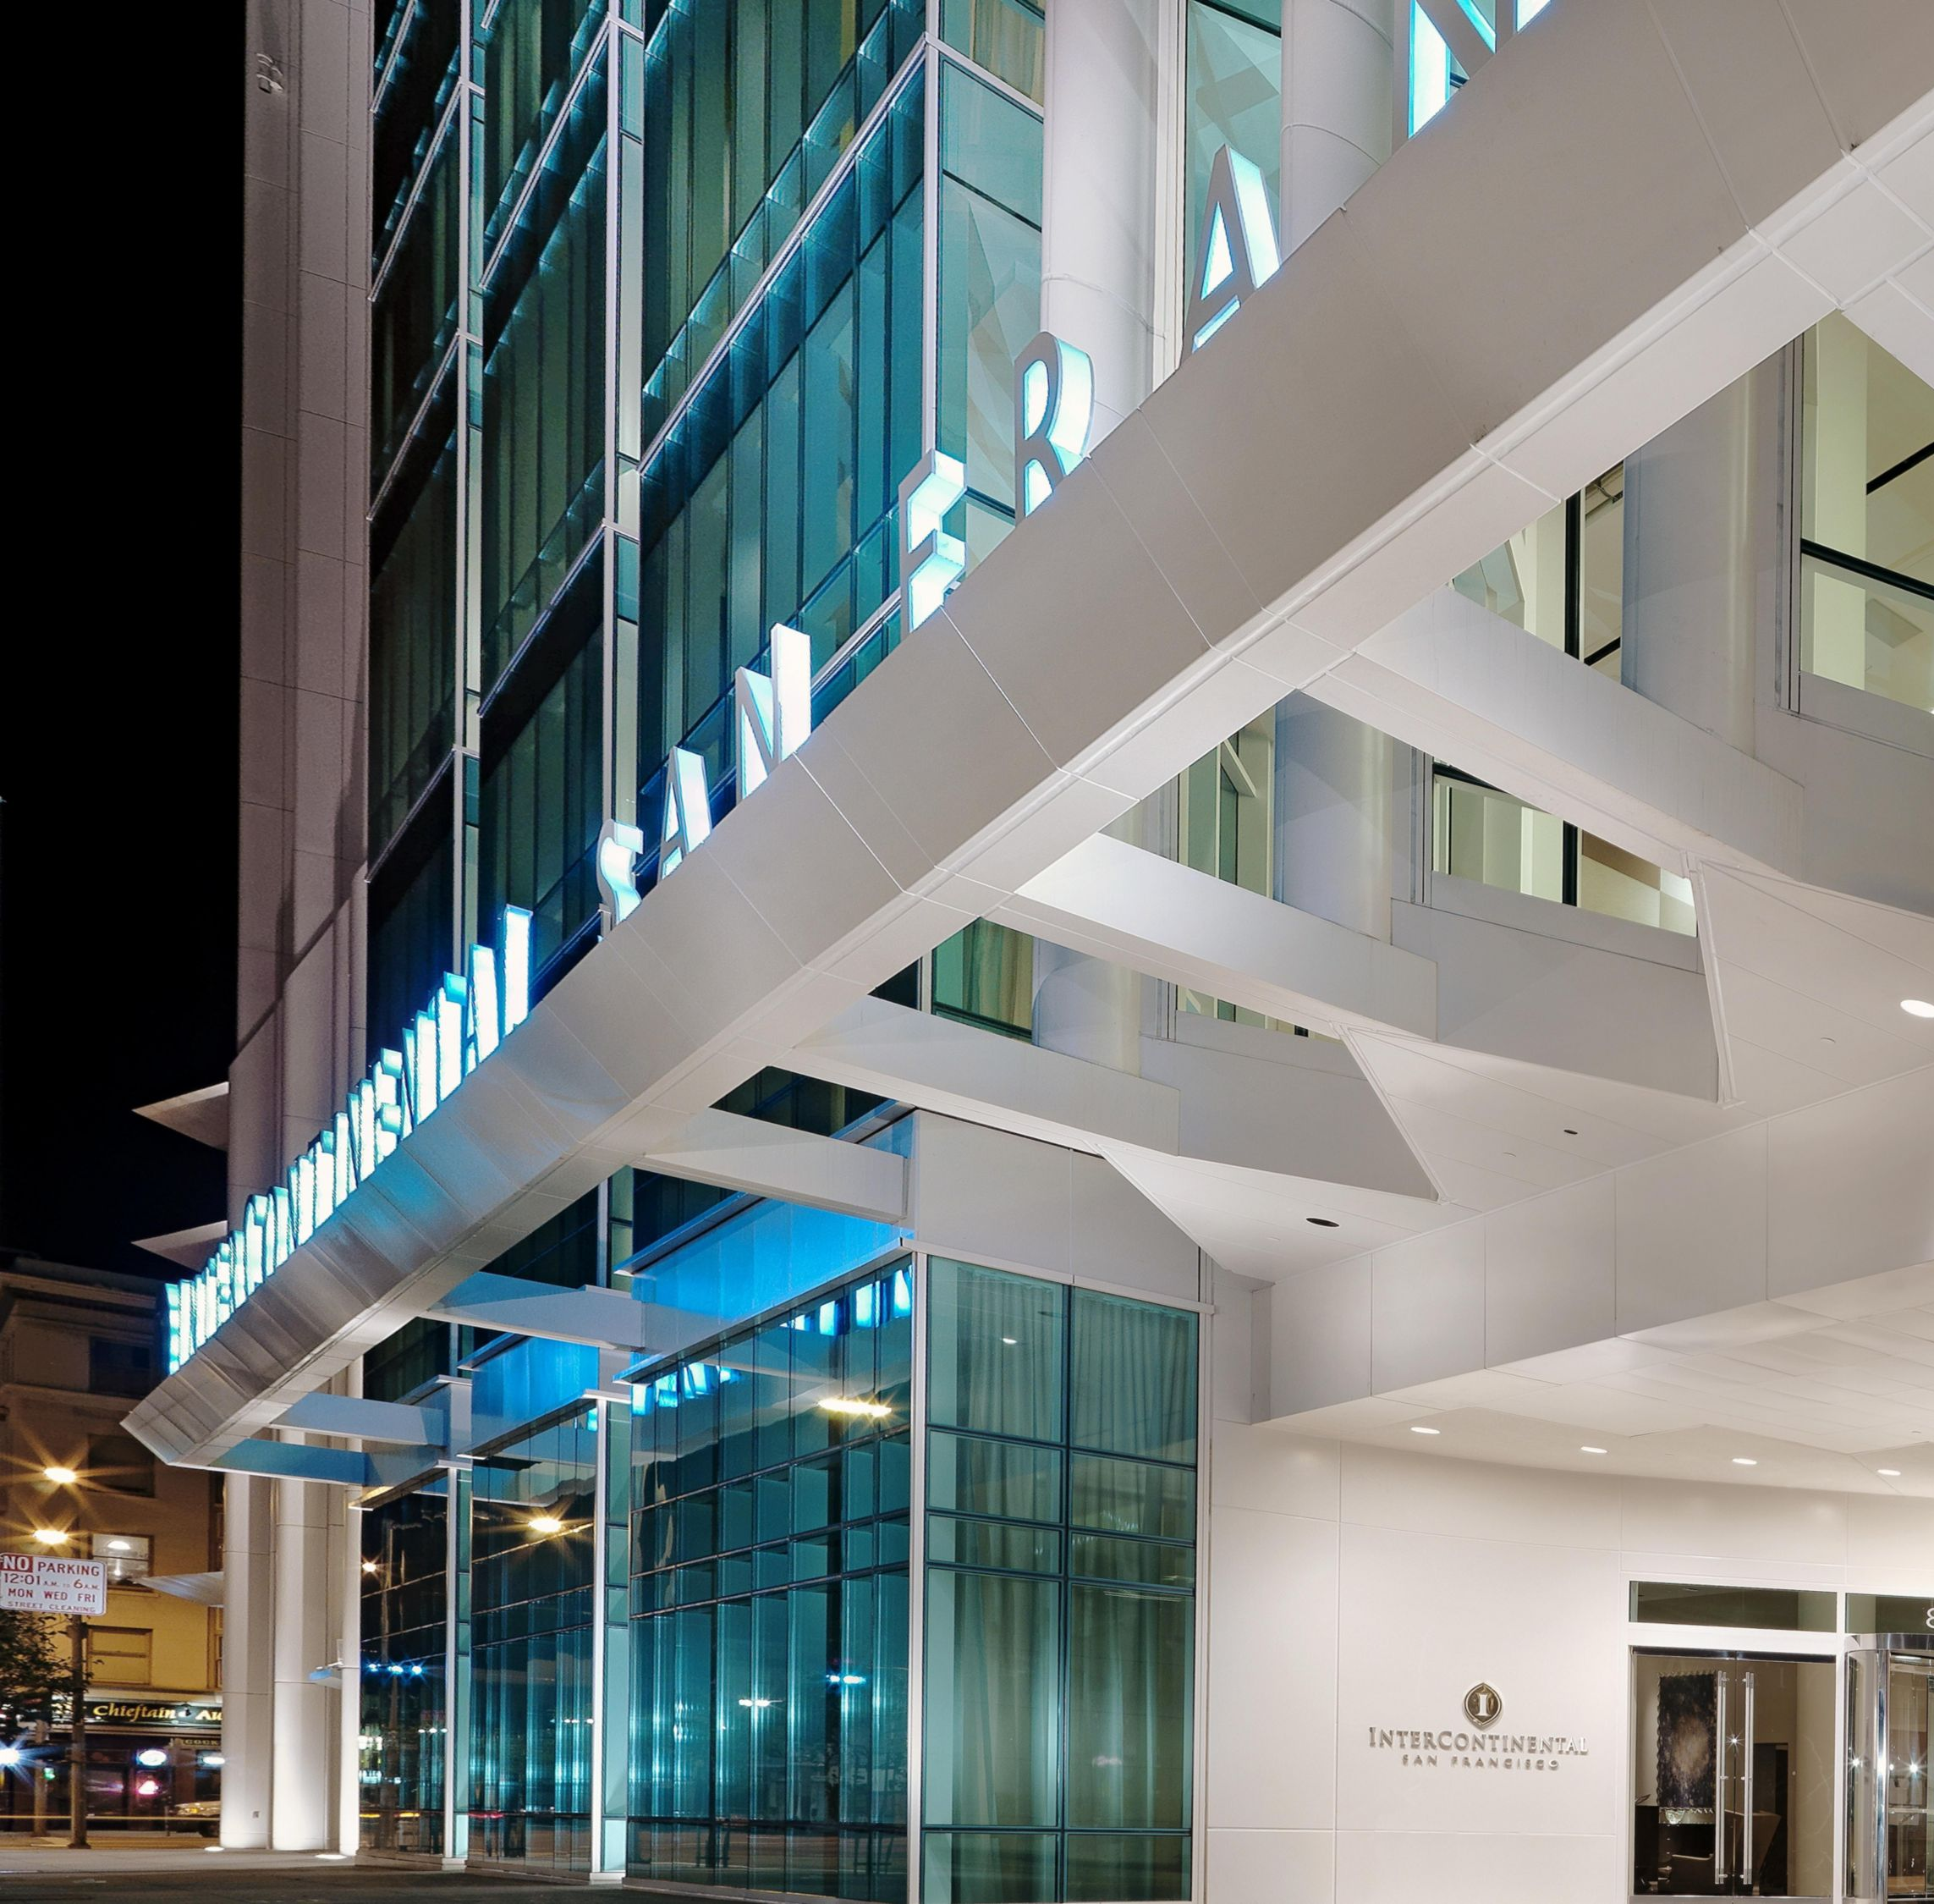
Promedio de Precios y Calificación por Tipo de Habitación:
Con esto sabremos qué tipo de habitaciones tienden a tener precios más altos o más bajos.
También sabremos que hoteles tienen mejor calificación por sus tipos de habitaciones.
Conocer las diferencias de precios que existen debido al tipo de habitación.

Slide 9
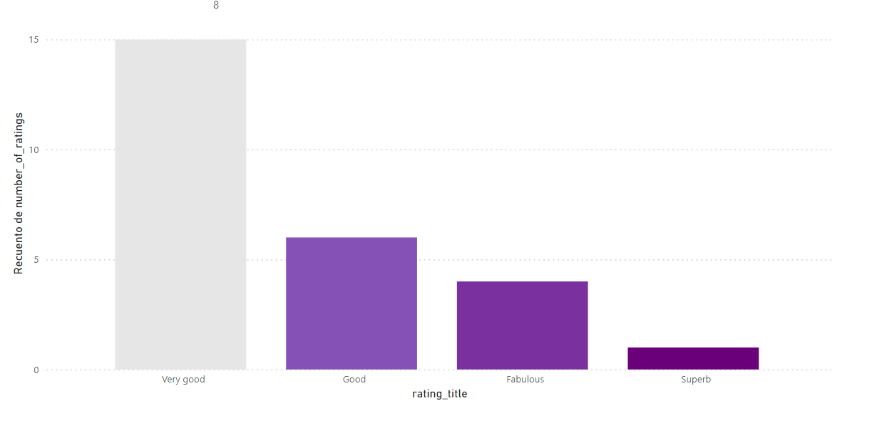

Número de Reseñas por Calificación:
Sabremos que calificaciones son más comunes entre los hoteles.
Compararemos la frecuencia de cada nivel de calificación.

Slide 10
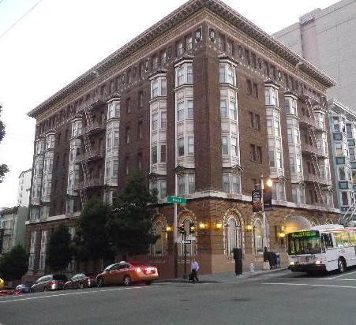
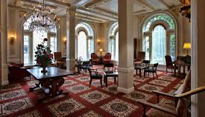
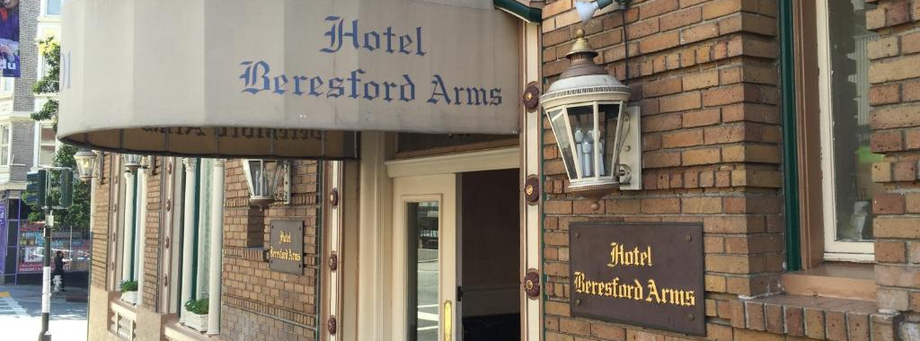
Hotel Beresford Arms, San Francisco

